Slide 1
RETOS Y DESAFÍOS DE LA EDUCACIÓN VIRTUAL EN LA UNAN – LEÓN 2017- 2023.

Slide 2
Ligia Adaluz Valle Zuniga
UNAN - León
Ligia.valle@fh.unanleon.edu.ni
Profesional en Gestión de Empresas Turísticas y en Lengua y Literatura con especialidad en Formación Docente y Gestión de la Calidad educativa, actualmente, equipo de apoyo de Dirección Académica y coordinadora de UNICAM para los municipios de León.

Slide 3
Resumen
La enseñanza virtual, también llamada E-learning, es una modalidad educativa en crecimiento que utiliza tecnología e Internet para facilitar el aprendizaje de los alumnos. Expertos identifican características clave: se basa en tecnología de redes, permite acceso global a programas académicos, fomenta el aprendizaje colaborativo, implica un rol de facilitador para el profesor y ofrece flexibilidad en tiempo y espacio. A pesar de sus beneficios, la educación virtual enfrenta desafíos como la falta de reconocimiento social y la necesidad de mayor compromiso, dedicación y disciplina por parte de los estudiantes. La calidad educativa y la retención de estudiantes son aspectos importantes para considerar en esta modalidad. La educación virtual tiene el potencial de transformar la educación superior y la sociedad en general.
Se requiere una mayor investigación para mejorar la atención a los estudiantes, incorporar innovación pedagógica y contribuir al desarrollo de una educación virtual de calidad. La UNAN - León debe abordar la deserción académica y la falta de dedicación docente para lograr una modalidad virtual exitosa y de alto impacto, este artículo describe el análisis de los retos y desafío de la educación virtual como búsqueda de la mejora en la atención en general. El resultado más destacado fue que debido a las dificultades en la comunicación entre los estudiantes y docentes, los estudiantes se sienten parte de la comunidad educativa, que el motivo más notable de deserción fue la falta de organización del tiempo y que las capacitaciones brindadas por la institución han hecho posible el quehacer de la modalidad, sin embargo, los maestros demandan más actualizaciones y dedicación exclusiva a la modalidad para mejorar asistencia e la mediación pedagógica.

Slide 4
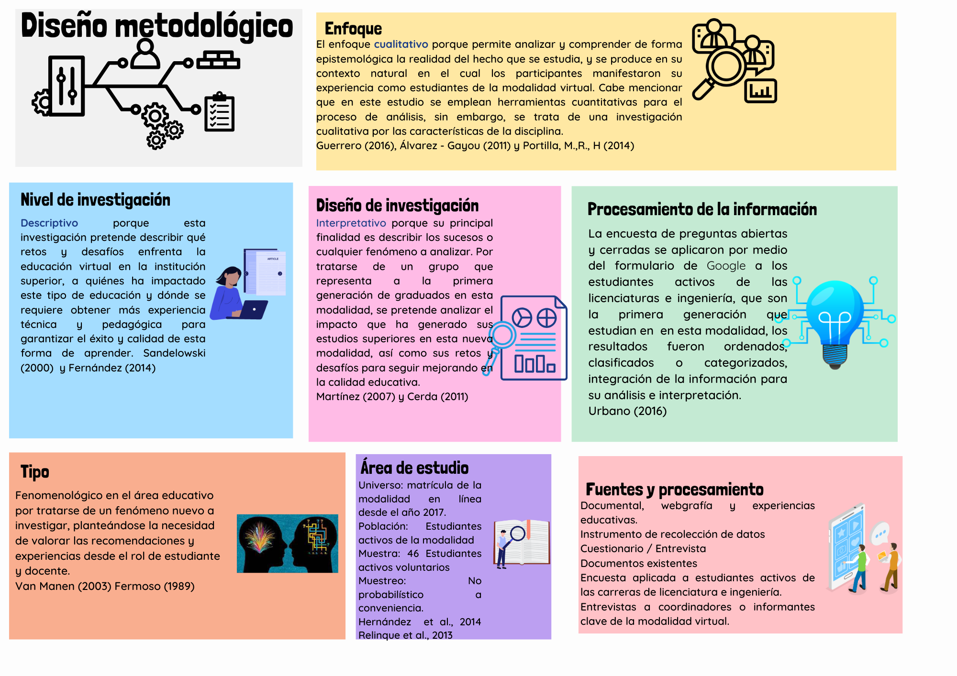
Materiales y Método

Slide 5
Discusión y Resultados
El 72% de estudiantes de la modalidad virtual son del sexo femenino y el 28% de ellos son del sexo masculino, por lo que se deduce que las mujeres prefieren estudiar más en esta modalidad en el caso de la UNAN – León. Se evidencia que el 74% de los estudiantes de la modalidad virtual se encuentran entre los 16 y 38 años, por lo que se concluye que la población estudiantil de la modalidad virtual es joven. Se demostró que la carrera de inglés en un 55% es la más demandada en la modalidad virtual de la UNAN – León y las carreras de Economía y Educación Primaria son las que menos estudiantes tienen participación en esta encuesta. Analizando la procedencia por departamentos, el 34% de los estudiantes activos de la modalidad virtual son de los departamentos de Managua, León y Chinandega.

Slide 6
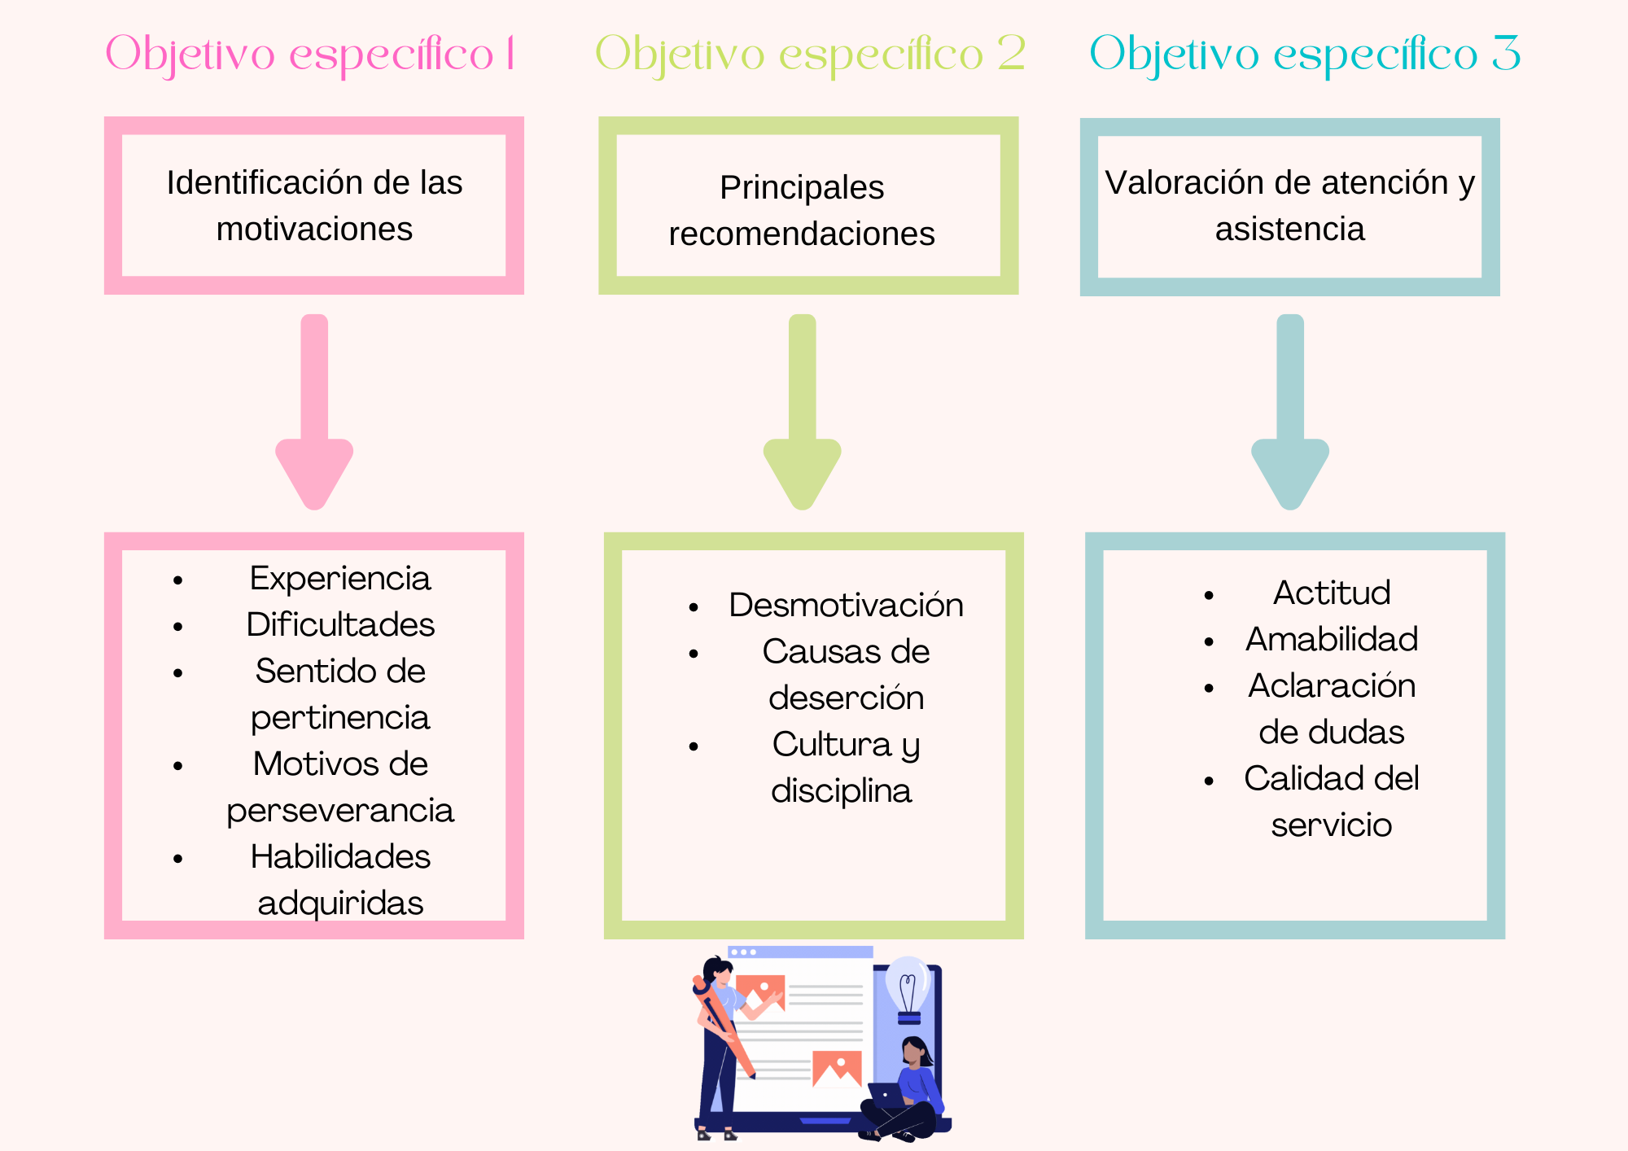

Slide 7
Motivos de estudios virtuales
El comentario más frecuente de los encuestados afirma que la principal motivación de estudiar en esta modalidad es por cuestiones de tiempo y labores en un 23%, seguido del aprovechamiento de la oportunidad de adquirir nuevos conocimientos en un 19 % y el gusto por los idiomas en un 15%, las demás opiniones destacan: cambio de domicilio, falta de tiempo por estudiar de forma presencial y disminución de gastos económicos.
Tal como lo menciona Graván, P., R. (2013), la tecnología brinda nuevas oportunidades para acceder a información a su vez deben convertirse en conocimiento. La educación a distancia brinda oportunidades, ofreciéndolas a la comunidad para su máximo beneficio.
Opiniones de la experiencia
El 35% de los estudiantes encuestados opinaron que la experiencia de estudiar en línea ha sido buena y enriquecedora, sin embargo, se tiene que mejorar en la interacción con los docentes, el 13% destacó lo excelente y satisfactorio de la experiencia y el 2% dijo que experiencia ha sido mala pues la comunicación con los maestros es casi nula. Otras opiniones fueron el de interesante, familiarizado, gratificante y motivadora.
Los resultados anteriores demuestran que los estudiantes de la modalidad virtual sean capaces de planear, organizar, controlar y evaluar sus propios procesos de formación y los trabajos que ello implica. Todo esto frente a la gran diversidad de situaciones donde es posible aprender, las acotaciones y limitaciones institucionales sobre las situaciones y modos de aprender, y las nuevas posibilidades que se abren según avanzan la ciencia y la tecnología (Moreno, 2007).

Slide 8
Dificultades en las clases virtuales
En relación con las dificultades que los estudiantes presentaron al inicio de las clases, opinaron en un 30% que fue el manejo de la plataforma y acceso a las herramientas tecnológicas, seguido de en un 24% el no tener a quién acudir para aclarar dudas y en un 11% problemas como el de inscribir componentes no deseados y desorganización de los componentes en los ciclos.
Los resultados anteriores requieren el recordatorio lo que Domínguez, et al., (2022) sugiere, que, en esta modalidad de educación virtual, es fundamental poseer habilidades en el uso de internet y las herramientas de comunicación en línea, así como familiarizarse con las plataformas multimedia para evitar las dificultades.
Sentido de pertinencia
Con respecto a lo que opinan los estudiantes de la modalidad sobre el sentido de pertinencia el 72% de ellos se sienten parte de la comunidad universitaria por su prestigio y gran orgullo de León, el 20% de ellos consideró sentirse aislados y con poca asistencia para el trámite de documentos.
Se corrobora que, en esta manera de aprender, el estudiante se puede sentir parte de la comunidad universitaria.

Slide 9
Expectativas académicas
En cuanto a si los estudios en línea han cumplido sus expectativas académicas, el 76% contestó que sí por lo que se infiere que pese a las dificultades que se experimentó al principio de las clases, ellos han podido en su mayoría cumplir sus metas académicas.
Se demuestra con los resultados anteriores lo que afirma Ferraté (1998) que la virtualidad debe aportar a la pedagogía más que conceptualización, además que debe aportar una experiencia de aprendizaje en este mundo cambiante y globalizante, donde cada día estamos conectados.
Habilidades adquiridas
Se evidencia que en un 33% de los estudiantes encuestados han adquirido habilidades de autoestudio, de investigación, de lectura y de planificación, seguido del 28% que opina que han adquirido habilidades de aprendizaje específico relacionada la didáctica, idiomas, producción y tecnológicas, un 22% afirma que ha aprendido lenguaje de señas, nuevas amistades, habilidades lingüísticas en inglés, habilidades de química y estadísticas y sobre fincas.
Se corrobora lo que Manzueta, et al., (2023) opinan, “la educación virtual ofrece muchas oportunidades para lograr mejores resultados en las diversas actividades que se realizan, requiere del dominio de las técnicas y prácticas que favorecen los desarrollos de la gestión del conocimiento, favoreciendo los procesos de innovación.

Slide 10
Motivos de deserción
Los estudiantes de la modalidad encuestados creen en un 22% que el motivo más frecuente de deserción de otros estudiantes es la dificultad de organización y autodisciplina al estudio en línea, seguido en un 13% que opina que es la falta de compromiso, así como el del 9% que dice que es la desmotivación. Estas y otras opiniones nos deben hacer reflexionar sobre la atención y la comunicación con los estudiantes, además del acompañamiento efectivo a los estudiantes de la modalidad virtual. Estos resultados son importantes conocerlos para implementar acciones en la mejora de la atención a la modalidad.
Lo revelado anteriormente, nos trae a la reflexión que para evitar la deserción es fundamental que las instituciones que desarrollan programas de formación en línea, sean capaces de mantener la motivación de los estudiantes en todo momento (JISC, 2008).
La opinión de los desertores en un 26% consideró que dejaron los estudios porque los componentes están cargados de muchas asignaciones de tareas, seguida de un 24% que dice que fue por falta de comunicación y ausencia de los docentes, algunos desertaron por enfermedad, problemas económicos o trabajo.
Estas y otras causas de deserción está relacionada a lo que opinan (Fernández-Morales, et al., 2014), la virtualidad en la educación superior no es para todos los individuos […] no todas las personas pueden llevar a cabo el proceso de aprendizaje satisfactoriamente debido a la ausencia hábitos de autodisciplina y autocrítica, por falta de seguimiento, por carencia de habilidades tecnológicas y por deficiencias en la trayectoria escolar previa.
Finalidad de aprendizaje
Cuando se les preguntó sobre la finalidad del proceso de aprendizaje, el 52 % consideró que tienen como meta la profesionalización y obtención de título, seguido del 28% que dijo que la finalidad es la preparación personal; otras opiniones destacan el desarrollo de competencias necesarias en el idioma inglés y la aclaración de todas las dudas posibles.
El dato anterior trae a la reflexión lo que afirma Hernández C. (2021) que el reto de la educación a distancia, así como la educación virtual persiguen los mismos objetivos académicos que la educación presencial en el desarrollo de competencias necesarias para enfrentar el mundo laboral, por lo que se necesita incrementar el nivel de calidad de la formación universitaria que se está ofreciendo a nuestros ciudadanos, de esta manera ellos puedan alcanzar sus metas.

Slide 11
Actitud del personal
Cuando se les pidió la valoración de la actitud del personal a cargo de la modalidad virtual, el 72% de los encuestados opinó que está entre excelente, muy buena y buena; al contario del 28% de ellos que afirmó valora que está entre regular y mala, lo que nos hace reflexionar que si la actitud frente a los estudiantes es generalmente buena, el porcentaje de los inconformes es similar a la de los que no han cumplido con las expectativas académicas, por lo que se deduce que la mala actitud no permite el cumplimiento de las expectativas académicas.
En cuanto a la opinión sobre la amabilidad de los maestros, los encuestados afirmaron en un 83% que sí son amables con ellos, al contrario del 17 % que dijo que no lo son, este último se relaciona a la falta de comunicación que los maestros tienen con sus estudiantes.
Siempre recordando lo que recalca García, J. (2012), donde insiste que, para promover la motivación del estudiante, el papel principal recae en el profesor para anticipar y prevenir los retos motivacionales únicos para la enseñanza virtual. Además, Tedesco, (2003) resalta que el docente debe ser un guía en el proceso educativo [...] debe ser sensible a la realidad humana, servir de modelo al estudiante, retomar el papel de educador-especialista-investigador, aprender en conjunto con los estudiantes y enseñar para la compresión.
Desmotivación
En cuanto a lo que piensan los encuestados sobre lo que más desmotiva al abandono de las clases en línea, el 33% de ellos opina que es por la poca interacción con los docentes, seguido del 20% que dice que es por la poca asistencia técnica y de gestión académica y el 13% afirma que el no asignar prórrogas a las actividades. Las otras opiniones están relacionadas a los contenidos de los componentes tales como la saturación de información y tareas.
Los resultados anteriores se confirman con lo que opina García, J. (2012) cuando afirma que los tutores necesitan interactuar continuamente con el alumno para resolver sus dudas y así recibir apoyo cuando sea necesario y mantener su motivación al estudio. Y que la institución debe tomar en cuenta lo sugerido por Andrade, et al., (2012) donde resaltan que es importante poder incrementar los niveles de flexibilidad en los sistemas educativos para adaptarse a las diversas necesidades de los estudiantes. Esto implica flexibilidad en el currículum, en el ritmo, en el estilo y en los sistemas de evaluación.

Slide 12
Asistencia a la comunicación
Todos los estudiantes opinan que al menos una vez a la semana los docentes atienden sus mensajes, por lo que se puede deducir que los docentes deben procurar contestar más frecuente la mensajería para aclarar las dudas sobre los contenidos y tareas asignadas.
Un aspecto recalcable es lo que recuerda García-Peñalvo y Seoane-Pardo (2015) que el tema de las habilidades comunicativas son la base del éxito del estudiantado de la modalidad virtual, por lo que debe aprender a comunicarse constantemente con sus mediadores.
Aclaración de dudas
Cuando se les preguntó que, si los maestros aclararon dudas, el 65 % afirmó que sí, al contrario del 35% que dijo que no, este último dato está relacionado a la falta de la comunicación y la ausencia de algunos de los docentes.
La experiencia de los estudiantes en cuanto a la aclaración de dudas es buena, pues como lo afirma García, J. (2012), los tutores deben proporcionar formas diversas y alternativas de interactuar y comunicarse con el alumno mediante videochats, foros, e incluso, redes sociales. Sin embargo, se debe dar seguimiento a aquellos inconformes. Para Harasim, et al., (2000), cuando los moderadores se involucran de forma activa, respondiendo con regularidad a las intervenciones de los alumnos, anunciando las nuevas actividades y materiales, animando la discusión, los estudiantes responden con entusiasmo y participación, el aspecto motivacional, social e intelectual, se ven reforzados.

Slide 13
Flexibilidad en la evaluación
Con respecto a la flexibilidad al evaluar, los estudiantes afirmaron en un 74% que los maestros son flexibles, sin embargo, el 26% de ellos sienten que no, pues habría que relacionarlas a una de las formas de las cuales los estudiantes se desmotivan al estudiar en la modalidad en línea.
Según lo sugerido por Andrade, et al., (2012) que opina que es fundamental satisfacer las necesidades de los estudiantes mediante un sistema educativo flexible, en lugar de esperar que los estudiantes se adapten a un sistema rígido.
Estrategias innovadoras
Los estudiantes de la modalidad virtual consideran que los maestros promueven estrategias didácticas innovadoras como evaluaciones con videos en un 22%, discusiones en foros en un 20%, mapas mentales y conceptuales en un 13%, entre otras estrategias como las infografías, informes y cuestionarios interactivos hacen posible la evaluación en la modalidad virtual de la UNAN – León.
Lo que los docentes de UNAN – León están aplicando lo que detalla Aveiga-Delgado, J., E. (2022) que confirma que la virtualidad implica el uso y la aplicación de nuevas tecnologías en los entornos de aprendizaje, la creación de experiencias prácticas, la participación de profesores que desarrollen recursos virtuales, que motiven de forma constante y brinden un trato cercano y personalizado al estudiante, que comprendan sus necesidades, resuelvan dudas, fomenten el debate y faciliten el intercambio de conocimientos.

Slide 14
Perseverancia
Con respecto a los motivos de perseverancia en la modalidad virtual de los encuestados, ven una excelente oportunidad de estudiar y trabajar al mismo tiempo en un 28%, mantener una meta firme de culminar una carrera y titularse en un 28% y el deseo de superación personal en un 20%, por lo que el 24% de las demás opiniones están relacionados al entusiasmo que los estudiantes conservan de graduarse.
Se confirma el aporte de Domínguez, et al., (2022) que opinan que el avance de la tecnología de la comunicación ha permitido que los métodos de enseñanza sean más amplios, sobre todo para aquellos que no pueden realizar cursos de manera presencial por lo que se concluye que la modalidad virtual es una modalidad que ha logrado que muchas personas puedan recibir educación de calidad y didáctica desde cualquier parte del mundo.
Valoración de la Calidad
Con relación a la valoración de la calidad del servicio de la educación en línea de la Unan – León, el 69% de los encuestados la valora entre excelente, muy buena y buena, al contrario del 38% que valora que es regular, mala o que tiene mucho por mejorar, lo que se deduce que este último dato está relacionado a la falta de interacciones entre los docentes y estudiantes lo cual dificulta la aclaración de las dudas académicas y su desmotivación al estudio.
Debe realizarse un importante esfuerzo para alcanzar estándares de calidad que permitan establecer criterios para la acreditación de la educación desarrollada en contextos no presenciales de aprendizaje debido a que estamos en un mundo cambiante, así lo sugieren Iriarte, et al., (2019) cuando opinan que la globalización nos trae una gran cantidad de contenidos que debemos valorar adecuadamente.

Slide 15
Cultura y disciplina al estudio
En cuanto a la opinión sobre cómo crear una cultura y disciplina de estudio en la modalidad en línea, los estudiantes dijeron que en un 24% el estudio diario y el estar pendiente de las tareas es clave, además, con el mismo porcentaje el de saber a quién acudir cuando haya inconvenientes, y en un 13% que exista un acompañamiento docente, entre otras opiniones importantes que servirán de referentes a otros investigadores.
Los elementos clave de la educación virtual se enfocan en el estudiante y en la separación física entre el profesor y el estudiante, ya sea parcial o total durante el proceso de enseñanza-aprendizaje. Esto implica una comunicación en tiempo real (sincrónica) o en diferentes momentos (asincrónica) a través de herramientas digitales como el correo electrónico, el chat, las plataformas virtuales y los foros. Esta es la postura de Gorozabel, et al., (2023) por lo que hace que la responsabilidad del aprendizaje recaiga principalmente en el estudiante, así como también en la necesidad de que la institución cuente con la infraestructura tecnológica, académica, administrativa y normativa adecuada.

Slide 16
Conclusión
Esta investigación identificó aspectos importantes para la mejora de la modalidad virtual de la Universidad Nacional Autónoma de Nicaragua, considerando los aportes de estudiantes y personales a cargo.
1. La principal motivación de estudiar en esta modalidad es por cuestiones de tiempo y labores, según la oportunidad de adquirir nuevos conocimientos. Estudiantes han adquirido habilidades de autoestudio, investigación, lectura y planificación. 2. Las dificultades que los estudiantes presentaron al inicio de las clases síntomas en el manejo de la plataforma y acceso a las herramientas tecnológicas. Si se logran mejorar en estos aspectos, el impacto de la desmotivación y deserción será menor. 3. La desmotivación de la continuidad educativa en la modalidad en línea se debe a que los usuarios no logran organizar bien sus ocupadas agendas laborales. Esto deben reflexionar sobre la atención y la comunicación con los estudiantes, así como el acompañamiento efectivo a los estudiantes desmotivados de la modalidad virtual. 4. La poca interacción entre docentes y estudiantes en línea tiende a frustración por no encontrar progreso en las metas académicas propuestas. Esto se requiere a la mejora de la asistencia técnica y pedagógica. 5. Los coordinadores entrevistados han aceptado las estrategias que han resultado en el proceso de aprendizaje, incluyendo la entrega de informes, creación de infografías y discusiones en foro. Es por hecho que, mejorando en todos los aspectos antes mencionados, la bicentenaria UNAN – León seguirá siendo un referente nacional de la educación, sobre todo en esta nueva modalidad, pues ha dado aportes en la gratuidad y accesibilidad a estudiantes que, por asuntos laborales, no pueden acudir a las aulas físicas.

Slide 17
Algunas de las referencias
Andrade, E., L., M., Reynoso, J. (2012) Estudio Comparativo del Diseño de Interfaces para Aplicaciones de Software: Páginas Web y Sistemas Multimedia Interactivos
Arboleda, B., Á., Díez, C., Causil, J., A., N. (2018) procesos de enseñanza – aprendizaje. una apuesta a la educación virtual
Harasim, L., S. Hiltz, M. Turoff, y L. Teles, Redes de aprendizaje: guía para la enseñanza y el aprendizaje en red. Barcelona, 2000, Gedisa/EDIUOC
Hernández C. (2021) Innovación Docente y Calidad Institucional: Jornadas de Innovación Docente e Investigación Educativa UZ, Zaragoza, 5 y 6 de septiembre de 2019
Hernández, R., Fernández, C., & Baptista, M. del P. (2014). Metodología de la Investigación (6ª ed.). México, D.F.:McGraw Hill Education.

Slide 18
Ligia Adaluz Valle Zúniga
ligia.valle@fh.unanleon .edu.ni

